Slide 1
112年臺灣臺北地方檢察署拜會
平臺執行情形
活動紀要
拜會日期
112年6月9日
拜會地點
臺灣臺北地方檢察署
拜會對象
鄭檢察長銘謙、鍾主任思源
拜會人員
本公司政風處：林處長孝仁、陳組長俊洲

Slide 2
112年臺灣臺北地方檢察署拜會
平臺執行情形
活動紀要
拜會目的
討論本公司採購廉政平臺與檢察機關未來合作方向
聯繫內容
說明本公司「特高熱值煙煤現貨採購案」採購廉政平臺執行現況
邀請專組主任檢察官參加本公司112年6月14日業務聯繫會議

Slide 3
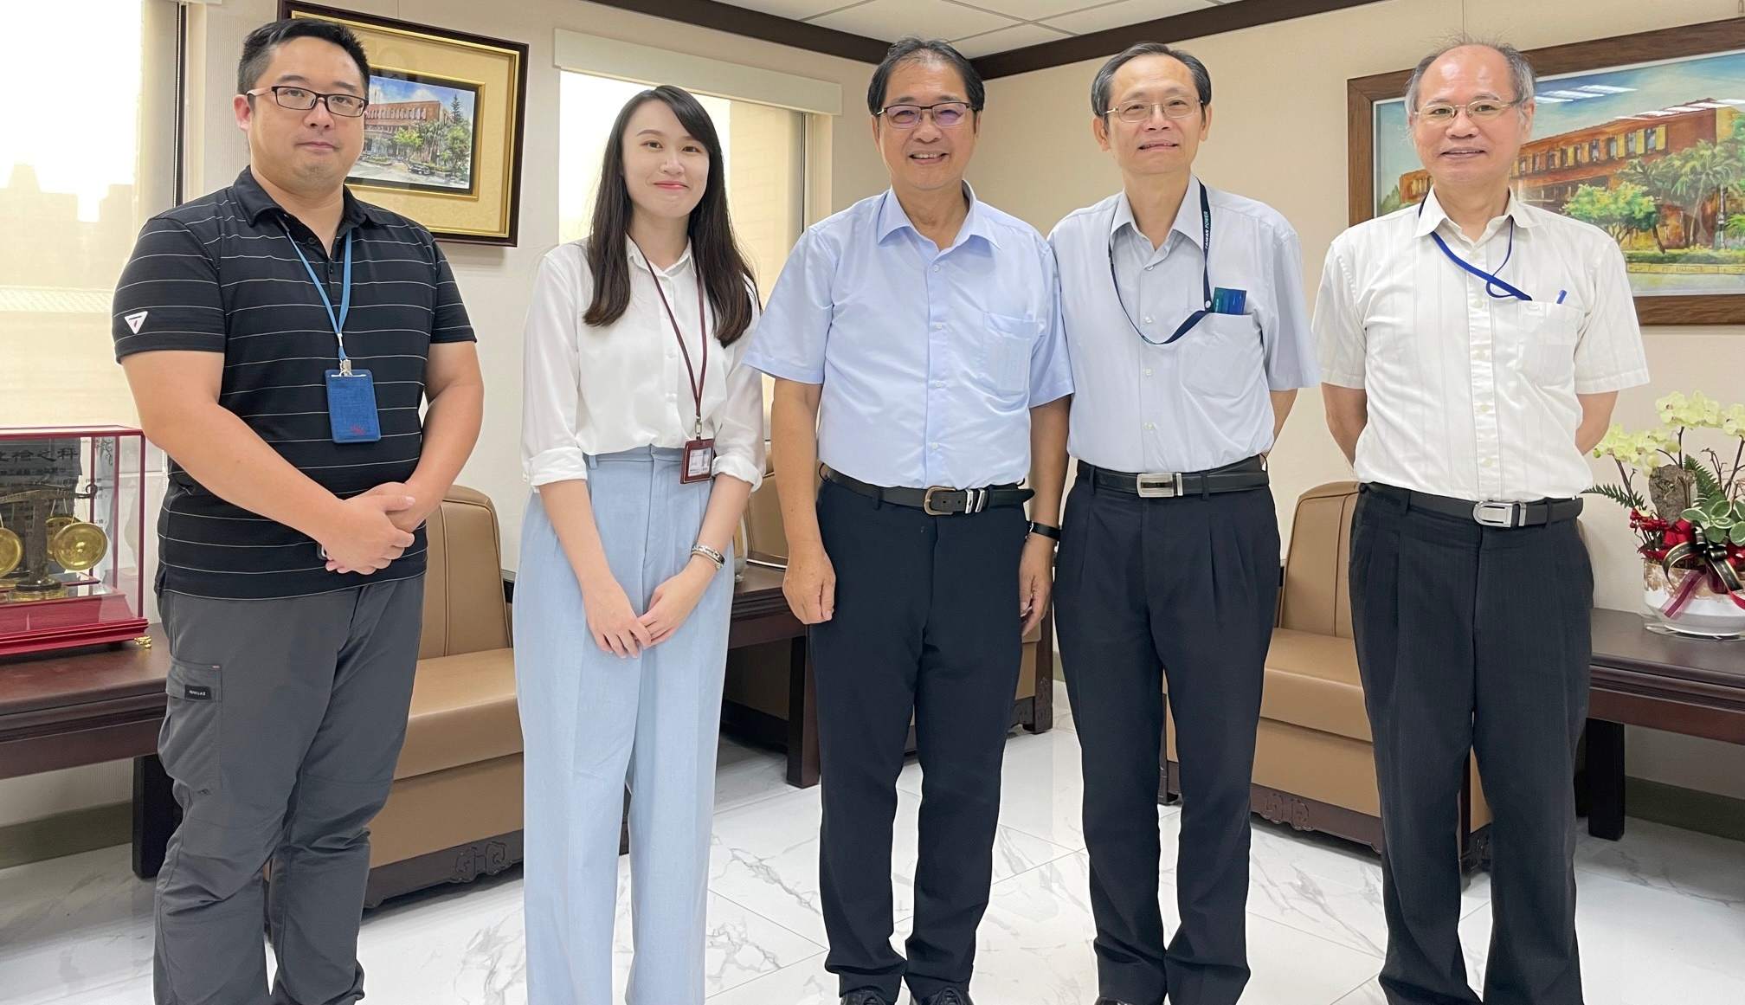
112年臺灣臺北地方檢察署拜會
平臺執行情形
活動紀要
臺灣臺北地方檢察署鄭檢察長等人與本公司拜會人員合影

